Slide 1

软 件 工 程 与 实 践
Software Engineering and Practice
余仲星
zhongxing.yu@sdu.edu.cn
山东大学计算机科学与技术学院

Slide 2


Slide 3
个人基本情况
教育经历
  本科---北航 (2006-2010)
  博士---北航 (2010-2016)
工作经历
  博士后-法国国立计算机及自动化研究院 (INRIA，2016- 2018)
  博士后-瑞典皇家理工学院（KTH，2018-2020）
  教授-山东大学 (2020-至今)

Slide 4
个人基本情况
研究领域
  编程语言 (Programming Languages)
  软件工程 (Software Engineering)
  形式化方法 (Formal Methods)
研究方向
  程序自动生成 (Program Synthesis)
  程序自动修复 (Automatic Program Repair)
  程序分析 (Program Analysis)

Slide 5




程序自动修复
错误程序
自动错误定位
自动错误改正
正确程序
基于统计分析
基于程序分析
基于程序抽象
基于数据学习
Facebook和Amazon利用程序自动修复技术对其代码进行初步检查和质量提升

Slide 6
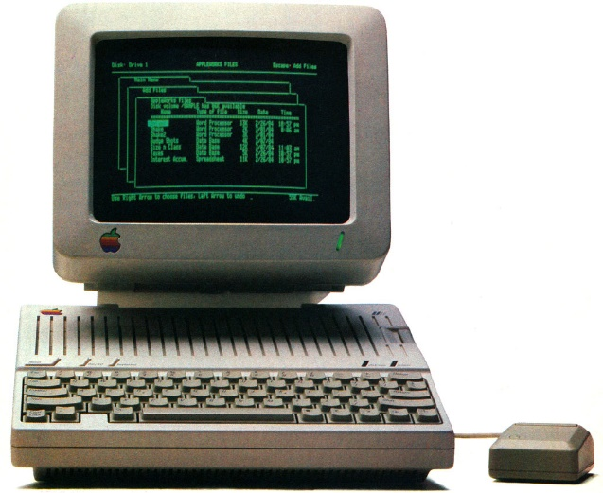
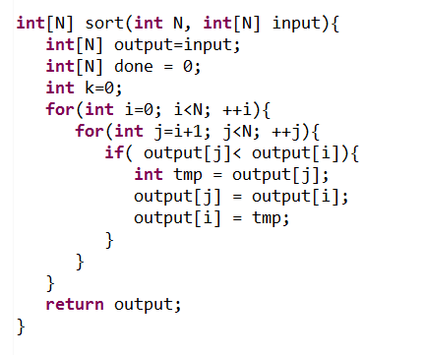
程序自动生成
I want a program which can sort a list of numbers
需求
自动搜索
程序代码
基于逻辑推理
基于数据学习
已成功应用于程序最优化、在线教育、脚本编写等
Google、Facebook、Microsoft等均成立大型程序自动生成研究组

Slide 7
为什么学习软件工程？
在一些人眼里，今天的软件开发似乎已
成为简单的事情，已有了不少很好的开发工
具和软件库，软件开发人员训练有素，都强
烈渴望去编写很酷的软件，可以在几天的时
间里编写出一个相当复杂的软件。但为什么
有一些软件能够得到用户的喜欢，而另一些
则不能？为什么有些软件能够在市场上成功
，而有些则受到冷落？由此可见，开发软件
并不一定难，难就难在如何开发有用的软件。
微软凌小宁博士

Slide 8
课程性质与目的
计算机科学与技术专业的一门专业核心课程
通过本课程的学习
  掌握系统的软件开发理论、技术和方法
  使用正确的工程方法开发出成本低、可靠性好并在机器上能高效运行的软件, 为今后从事软件开发和维护打下坚实的基础
  为今后从事软件工程、编程语言等领域的研究做好铺垫

Slide 9
课程主要内容
比较全面、系统地介绍软件工程的概念、技术与方法
  软件工程概述
  软件需求分析
  软件设计方法
  软件测试技术
  软件维护
  …
学时：36（授课）+ 32（实验）
成绩：平时50%（考勤，作业，项目等）+ 期末50%

Slide 10
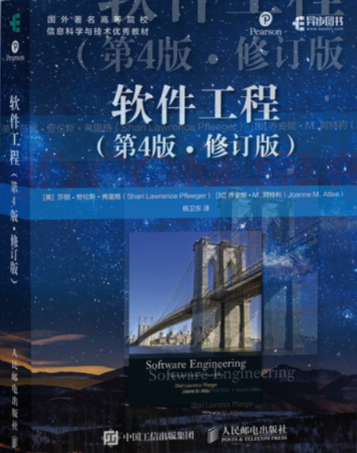
主教材

Slide 11
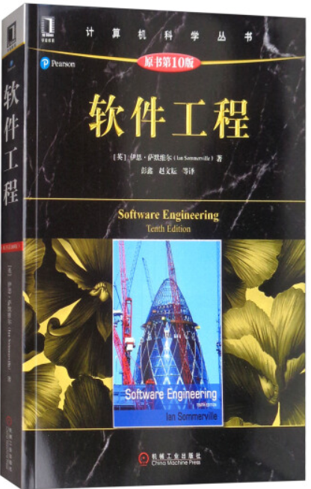
辅助教材

Slide 12
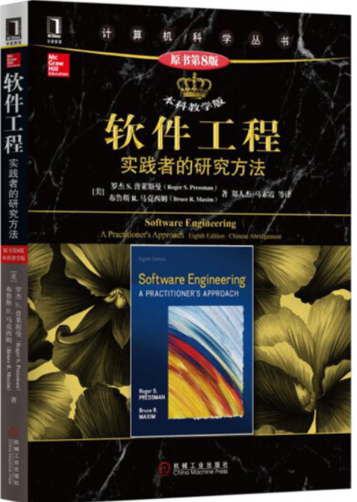
辅助教材

Slide 13
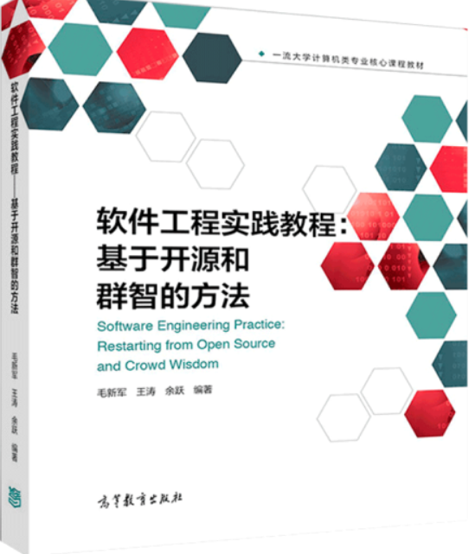
辅助教材

Slide 14
软件工程概述
介绍软件的概念、软件的特点、软件的分类、软件
的发展、软件的危机以及软件工程学科的形成、软件
生命周期、高质量软件等方面的问题和基本概念

Slide 15
软件的概念
软件
软件是计算机系统中与硬件相互依存的另一部分（程序＋文档＋数据）
程序
按事先设计的功能和性能要求执行的指令序列
数据
能使程序正常操作信息的数据结构
文档
与程序开发、管理、维护和使用有关的图文资料

Slide 16
软件的特点
软件是一种逻辑实体 ，而不是具体的物理实体，因而它具有抽象性
软件的生产与硬件不同，在它的开发过程中没有明显的制造过程
在软件的运行和使用期间， 没有硬件那样的机械磨损，老化问题 ，但是有复杂的维护问题
软件的开发和运行常受到计算机系统的限制，对计算机系统有着不同程度的依赖性
软件成本昂贵

Slide 17
软件的成本
成本%
硬件
软件
年份
1950
1970
1985
1995
硬、软件成本比例的变化

Slide 18
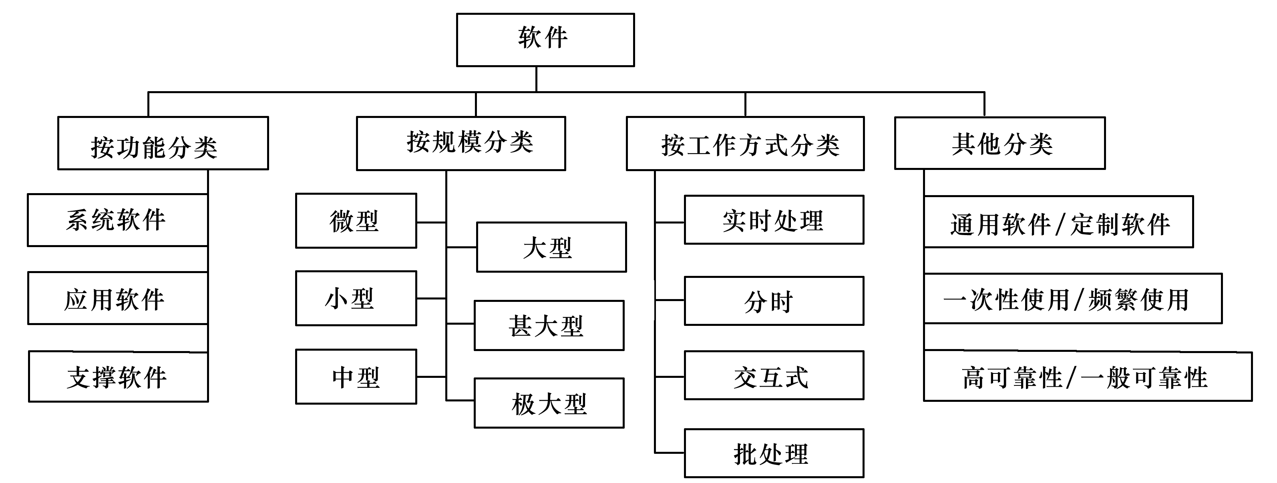
软件的分类

Slide 19
按功能分类
系统软件
  操作系统
  数据库管理系统
  设备驱动程序
应用软件
  商业数据处理软件
  系统仿真软件
支撑软件

Slide 20
支撑软件
一般类型： 文本编辑程序 文本格式化程序 | 支持需求分析： PSL/PSA问题描述语言 关系数据库管理系统
支持设计： 图形软件包 结构化流程图绘图程序 | 支持测试： 静态分析器 测试覆盖检验程序
支持实现： 编辑程序 连接编辑程序 | 支持管理： 标准检验程序 库管理程序

Slide 21
按规模分类
类别 | 参加人数 | 研制期限 | 产品规模(源代码行数)
微型 小型 中型 大型 甚大型 极大型 | 1 1 2-5 5-20 100-1000 2000-5000 | 1-4周 1-6周 1-2年 2-3年 4-5年 5-10年 | 约500行 约2000行 5000-50000行 5万-10万行 100万行 1000万行

Slide 22
按工作方式分类
实时处理软件
  指在事件或数据产生时，立即予以处理，并及时反馈信号，控制需要监测和控制的过程的软件
分时软件
  允许多个联机用户同时使用计算机
交互式软件
  能实现人机通信的软件
批处理软件
  把一组输入作业或一批数据以成批处理的方式一次运行，按顺序逐个处理完的软件

Slide 23
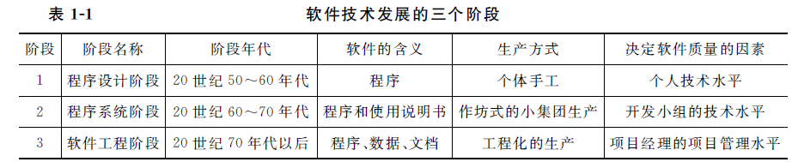
软件发展阶段
程序设计阶段：只要能在计算机上得出正确的结果就好
程序系统阶段：缺少于程序有关的文档，通常由个人编写，不需要考虑团队合作，所以项目管理松散，程序可重用的程度差
软件工程阶段：适应了社会化大生产的要求，强调分工和协作，重视对项目的管理和软件质量的把握，采用了工程化的方法进行文档的控制和代码的管理

Slide 24
软件危机
软件危机：
  如何开发和维护软件，以满足不断增长，日趋复杂的需求
软件危机表现
软件开发成本和进度的估算常常不准确
用户对完成的软件系统不满意现象经常发生
软件产品的质量往往靠不住； Bug一大堆
软件常常是不可维护的
软件通常没有适当的文档资料
软件成本在计算机系统成本中所占的比例逐年上升
软件开发生产率提高的速度远远跟不上硬件的发展和人们需求的增长

Slide 25
软件危机实例
windows 2000/ XP/ Vista /7 / 8安全漏洞：
  内部运行的远程登录协议导致的安全隐患：拒绝服务、权限滥用、信息泄露。安全漏洞导致DOS攻击,无法提供服务；其他两种缺陷会使攻击者控制整个计算机。
  不得不下载大堆补丁程序，安装补丁时间比安装初始系统本身长得多。

Slide 26
软件危机实例
丹佛新机场启用推迟16个月
  复杂的计算机软件系统，5300英里的光纤网络。包裹处理系统的一个严重缺陷，导致行李箱被绞碎，居然还开着自动包裹车往墙里面撞！
  预算超过32亿美圆！
Intel pentium
  （4195835/3145727）*3145727- 4195835
  ≠0，浮点除法存在缺陷；
  公司用来支付更换坏芯片的费用：$400,000,000.

Slide 27
软件危机原因
忽视软件开发前期的调研和需求分析工作
缺乏软件开发的经验和有关软件开发数据的积累，使得开发计划很难制定
开发过程缺乏统一的、规范化的方法论指导
忽视与用户、开发组成员间的及时有效的沟通
文档资料不规范或不准确，导致开发者失去工作的基础，管理者失去管理的依据
没有完善的质量保证体系

Slide 28
软件危机解决途径
使用好的软件开发技术和方法
使用好的软件开发工具，提高软件生产率
有良好的组织、严密的管理，各方面人员相互配合共同完成任务
软件工程正是从技术和管理两方面来研究如何
更好地开发和维护计算机软件的

Slide 29
软件工程定义
1968年NATO会议：软件工程是为了经济地获得能够在实际机器上有效运行的可靠软件而建立和使用的一系列完善的工程化原则
1993年IEEE：软件工程是（1）把系统的、规范的、可度量的途径应用于软件开发、运行和维护过程；（2）研究（1）中提到的途径
工程化原则的重要性

Slide 30
软件工程三要素
方法：为软件开发提供了“如何做 ”的技术
  项目计划与估算、软件系统需求分析、数据结构、系统总体结构的设计等
工具：为软件工程方法提供了自动的或半自动的软件支撑环境
  把软件工具集成起来，建立起称之为计算机辅助软件工程(CASE)的软件开发支撑系统。CASE将各种软件工具、开发机器和一个存放开发过程信息的工程数据库组合起来形成一个软件工程环境。
过程：将软件工程的方法和工具综合起来以达到合理、及时地进行计算机软件开发的目的
  定义方法使用的顺序
  定义要求交付的文档资料
  定义为保证质量和适应变化所需要的管理
  定义软件开发各个阶段完成的里程碑

Slide 31
软件工程基本目标
付出较低的开发成本
达到要求的软件功能
·取得较好的软件性能
·开发的软件易于移植
·需要较低的维护费用
·能按时完成开发工作，及时交付使用

Slide 32
软件工程原则
抽象：抽取事物最基本的特性和行为，忽略非基本的细节，采用分层次抽象，自顶向下、逐层细化的办法控制软件开发过程的复杂性
信息隐蔽：将模块设计成“黑箱”，实现的细节隐藏在模块内部，不让模块的使用者直接访问。这就是信息封装，使用与实现分离的原则，使用者只能通过模块接口访问模块中封装的数据。
模块化：模块是程序中逻辑上相对独立的成分，是独立的编程单位，应有良好的接口定义。如C语言程序中的函数过程，C++语言程序中的类。模块化有助于信息隐蔽和抽象，有助于表示复杂的系统
确定性：软件开发过程中所有概念的表达应是确定的、无歧义性的、规范的。这有助于人们之间在交流时不会产生误解、遗漏，保证整个开发工作协调一致。

Slide 33
软件工程原则
一致性：整个软件系统（包括程序、文档和数据）的各个模块应使用一致的概念、符号和术语。程序内部接口应保持一致。软件和硬件、操作系统的接口应保持一致。系统规格说明与系统行为应保持一致。用于形式化规格说明的公理系统应保持一致
完备性：软件系统不丢失任何重要成分，可以完全实现系统所要求功能的程度。为了保证系统的完备性，在软件开发和运行过程中需要严格的技术评审
可验证性：开发大型的软件系统需要对系统自顶向下、逐层分解。系统分解应遵循系统易于检查、测试、评审的原则，以确保系统的正确性

Slide 34
软件生命周期
计划时期
开发时期
运行时期
单元测试
集成测试
问题定义
总体设计
确认测试
可行性研究
需求分析
详细设计
编码
系统测试
运行与维护
时间

Slide 35
计划时期
问题定义
  弄清用户要计算机解决什么问题
  生命周期中最短的阶段
可行性研究
  论证解决问题的方案是否可行
  系统分析员准确地估算出系统的成本和效益

Slide 36
开发时期
需求分析
  确定系统必须具备哪些功能
  设计出由用户确认的系统的逻辑模型
概要设计
  建立系统的总体结构
  画出由模块组成的软件结构图
详细设计
  把概要设计阶段所产生出的模块图进一步细化
编码
  把设计阶段所产生的各种图解和一些文字描述利用指定的语言来翻译成源程序
测试

Slide 37
运行时期
对已实现的软件进行维护，延长软件的使用寿命和提高软件的效益
  软件在运行期间会由于潜在的问题而发生错误
  用户在使用后也会提出一些改进或扩充一些软件的要求
  对软件运行的硬件、软件环境有时也会发生变化等，

Slide 38
什么是高质量软件？
IEEE 标准
  (最终) 软件产品的质量
  (软件开发及维护) 过程的质量
  商业价值

Slide 39
软件产品的质量
用户：外部质量因素
开发人员：内在特征
开发人员
Correctness
Traceability
Completeness
Reliability
Consistency
Efficiency
Accuracy
Integrity
Execution Efficiency
Usability
Storage Efficiency
Access Control & Audit
Maintainability
Operability
Testability
Simplicity
用户
Instrumentation

Slide 40
过程的质量
CMU-SEI的能力成熟度模型（Capability Maturity Model，CMM）
  提供了一整套较为完善的软件研发项目管理的方法，美国先后在这上面投资了5亿多美元，做了很多实践工作来改进软件研发项目管理，而且其内容还在不断地改进
ISO 9000质量标准体系
  强调的是衡量的准则, 该做什么、什么算好在不、 什么算不好，没有告诉软件开发人员如何达到好的目标，如何避免差错

